Slide 1
Нейросети как инструмент персонализированного обучения и саморазвития: возможности и перспективы применения в современном образовательном пространстве
Конкурс образовательных практик в сфере цифровой трансформации образования
«Цифровая волна» 2024
Раменский г.о.
МОУ Дергаевская СОШ №23
Семенова Анна Александровна, педагог дополнительного образования

Slide 2
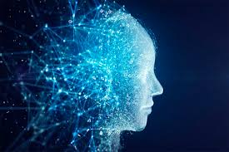
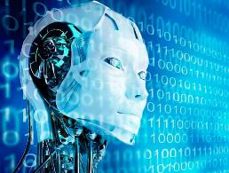
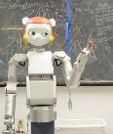
Персонифицированное обучение
Учёт индивидуальных особенностей
Отсутствие негативных эмоций
Цель
Изучить потенциала применения нейросетей в образовательном процессе для улучшения качества обучения и для самообразования обучающихся.
Задачи
Анализ теоретических основ использования ИИ в образовании
Оценка современных тенденций и проблем в российском образовании
Разработка модели применения ИИ для персонализации обучения
Тестирование и оценка эффективности предложенных решений
Этический анализ и оценка рисков

Slide 3
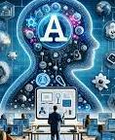
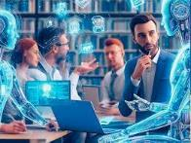
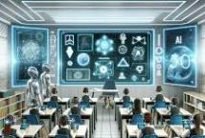
Анализ теоретических основ использования искусственного интеллекта в образовании
ИИ в современном мире: наука, медицина, строительство, транспорт, электронная коммерция, робототехника, ШКОЛА
В помощь администрации школы
В помощь учителю
В помощь ученикам
ИИ- тьютор

Slide 4
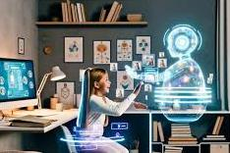
ИИ-тьютор
+ Индивидуали зация
Повышение качества обучения
Снижение психологической нагрузки
Увеличение объема информации
Креативность и пластичность мышления
- Финансы
Мощности
IT-специалисты
Технические возможности учеников
Контент
SWOT - анализ

Slide 5
Модели применения ИИ для персонализации обучения
Закрепление пройденного
Углубленное изучение
Расширение кругозора
Олимпиады
Исследования
Современные нейронные сети
Нейросети для обучения
Российские нейронные сети
Российские нейронные сети для обучения
YandexGPT
«01Математика»
GIGAChat
Яндекс-учебник (ЕГЭ)

Slide 6
Внедрение и оценка эффективности
Анализ нейросетей
Информатика
Тестирование нейросетей
Робототехника
Выбор проектных тем
Подготовка к экзаменам
Программирование
Программирование нейросетей
Проектная деятельность
Профориентация
Формулировкацели, задач, актуальности

Slide 7
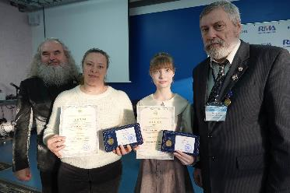
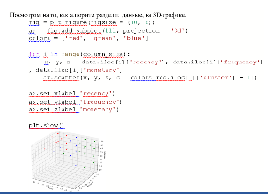
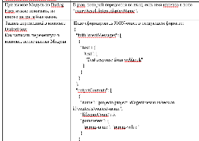
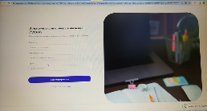
Внедрение и оценка эффективности
Понимание 11% учеников ВСЕ ученики
За 2 года - 5 различных собственных нейросетей

Slide 8
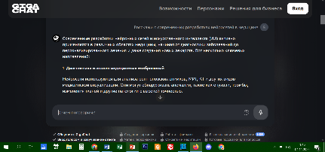
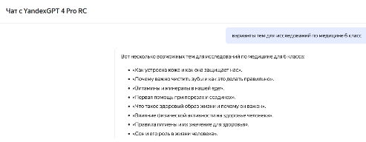
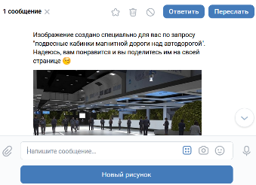
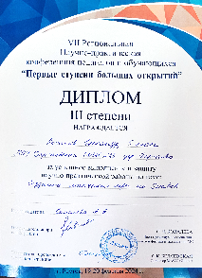
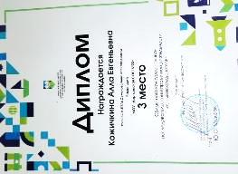
Внедрение и оценка эффективности
«Юные исследователи»
креативное мышление
когнитивные и аналитические навыки
расширения кругозора
развитие заинтересованности
По итогам года 10 учеников стали победителями и призерами проектных конкурсов регионального и всероссийского значения.

Slide 9
Этическая и правовая стороны
Не применяй ИИ там, где он не нужен.
Строго определенные источники при самообучении нейросетей для образования.
Персональные данные россиян должны храниться на серверах в России.
За этичность слов и фраз ИИ отвечают программисты.
Учителю необходимо отслеживать псевдо обучение, следовательно формат живого общения на уроках
Открытые обсуждения с родителями и учениками о целях и методах использования искусственного интеллекта в образовании

Slide 10
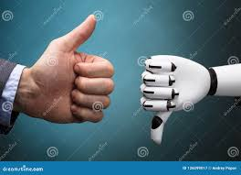
Спасибо за внимание
Анализ и практическая значимость
Открываются широкие возможности для улучшения качества обучения
Адаптация учебного процесса под нужды каждого ученика
Повышение эффективности усвоения материала
Развитие креативного мышления
Современная профориентация
Отсутствие живого общения
Ни у каждого ребенка имеются дома технические возможности
Возможно появление недостоверной информации.

